Slide 1



企画書
ジャンル タワーディフェンス
プレイ人数 ソロ
プラットフォーム PC

Slide 2
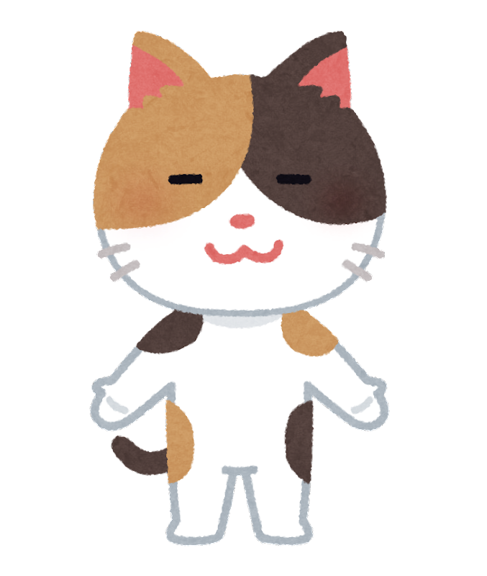
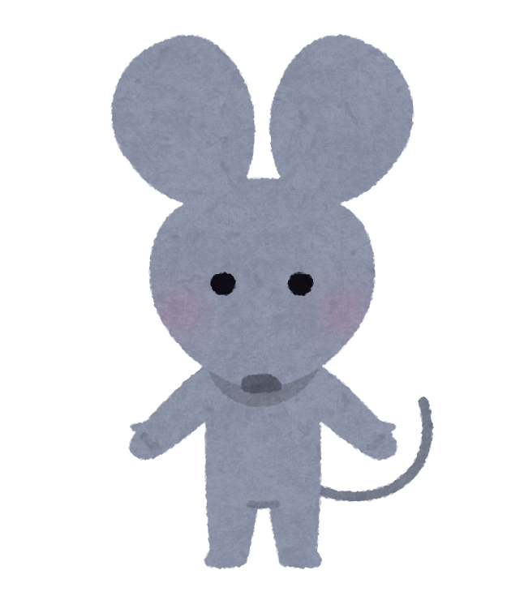


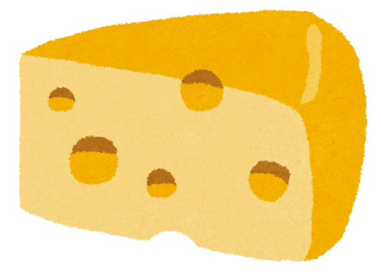
コンセプト
クスッと笑える可愛さと敵を倒す爽快感を味わえる

Slide 3
ターゲット層
10代～20代で
動物が出るゲームが好きな人

Slide 4
目標
敵の大群の押し寄せる波を止める

Slide 5
ゲーム説明
障害物 動物大砲
敵 ネズミ
タワー チーズ
ネズミはチーズを奪いに来る！！！
動物大砲はネズミに向け発射してネズミを食い殺す

Slide 6


プレイ内容
障害物(大砲など...)
敵が通る道の周りに障害物を置き敵にタワーを壊されないようにする
敵を倒すと物資が手に入り障害物を建てる事ができる
タワー
物資
＋10

Slide 7
ゲームフローチャート
障害物を設置
物資入手
敵を倒す

Slide 8
開発環境
企画、仕様
:
坂本
プログラム
:
坂本
描画ライブラリ
:
DXライブラリ
プログラム言語
:
C++
3D素材
:
麻生
2D素材
:
itch.io

Slide 9
おわり

